Slide 1

Oblikovanje grafova
Izradile: Matilda Ađić Ivančir
Ana Detoni
Modul: Računalni dizajn i aplikacije u tekstilu
SIU: Uvod u računalni dizajn tekstila

Slide 2
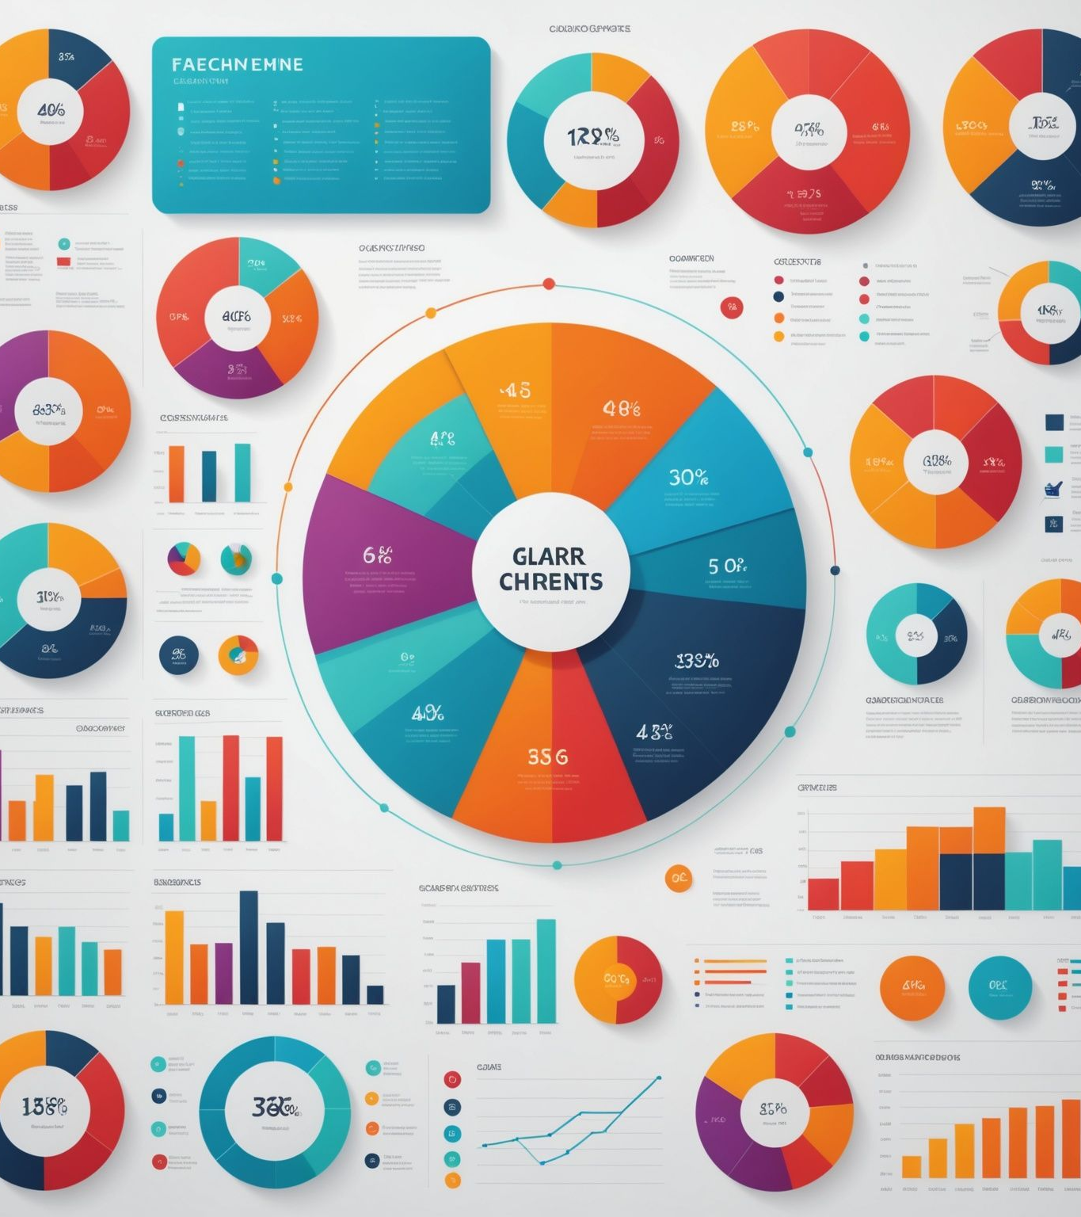
Što su grafovi?
Grafovi su vizualni prikazi podataka koji olakšavaju razumijevanje i interpretaciju informacija.
Oni koriste različite oblike, kao što su linije, stupci ili dijelovi kružnice, za predstavljanje numeričkih podataka ili odnosa između različitih varijabli.

Slide 3
Zašto su grafovi važni?
Vizualizacija podataka: Grafovi omogućuju brži i jasniji prikaz podataka, olakšavajući detektiranje trendova, obrazaca i odstupanja.
Jednostavnost razumijevanja: Umjesto analize velikih skupova brojeva, grafovi pružaju sažet pregled, što olakšava donošenje odluka.
Komunikacija informacija: Grafovi su učinkovit alat za komunikaciju rezultata i analiza, posebno u poslovnom i obrazovnom okruženju.
Usporedba podataka: Omogućuju usporedbu više skupina ili varijabli, pomažući u prepoznavanju sličnosti i razlika.
Analiza trendova: Kroz grafove je moguće pratiti promjene tijekom vremena, što je korisno u raznim disciplinama, od ekonomije do znanosti.
Podrška u donošenju odluka: Pomažu menadžerima, istraživačima i studentima da bolje razumiju informacije, što vodi do informiranijih odluka i strategija.

Slide 4
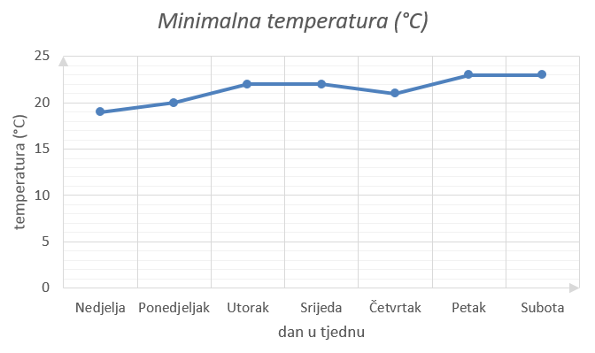
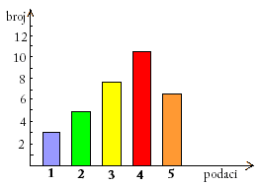
Primjeri grafova:
Stupčasti grafovi
Linijski grafovi

Slide 5
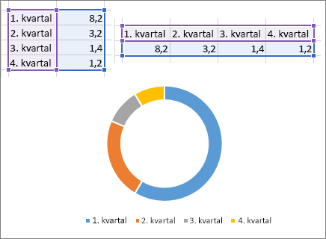
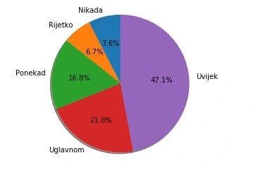
Kružni grafovi

Slide 6
https://www.youtube.com/watch?v=neMMVvjfkDQ
https://support.microsoft.com/hr-hr/office/stvaranje-grafikona-od-po%C4%8Detka-do-kraja-0baf399e-dd61-4e18-8a73-b3fd5d5680c2

Slide 7
Zadatak:
Na temelju vaših istraživanja u Excel tablici
Izradite linijski, kružni i stupičasti graf sa vašim podacima
Kako izraditi graf u Microsoft Excelu?
Korak 1: Otvorite Excel i unesite podatke.
Korak 2: Označite podatke koje želite prikazati.
Korak 3: Odaberite tip grafika iz „Umetni“ izbornika.
Korak 4: Prilagodite graf (boje, oznake, naslove)
Koristite jasne fontove i kontrastne boje.

